Slide 1
Programação Orientada a Objetos Avançada
PRINCÍPIOS S.O.L.I.D.
PROF. VALTER VIEIRA DE CAMARGO

Slide 2
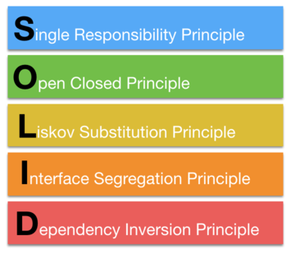
Introdução
SOLID é um acrônimo para cinco princípios de Design Orientado a Objetos
S – Single Responsibility Principle
O – Open/Closed Principle
L – Liskov Substitution Principle
I – Interface Segregation Principle
D – Dependency Inversion Principle
Isto é, todo sistema deveria seguir esses princípios a fim de que o sistema tenha uma boa qualidade interna
Esses princípios foram introduzidos por Robert Martin (Uncle Bob) em um artigo no ano 2000

Slide 3
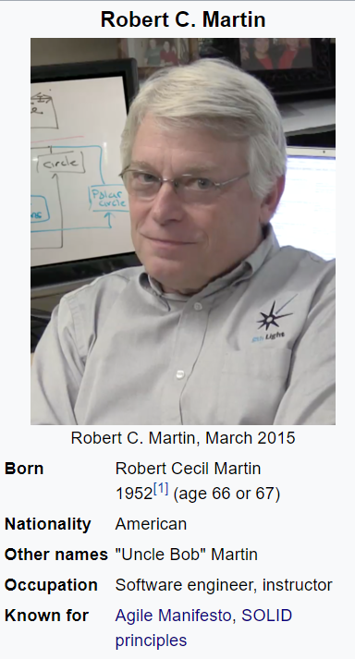
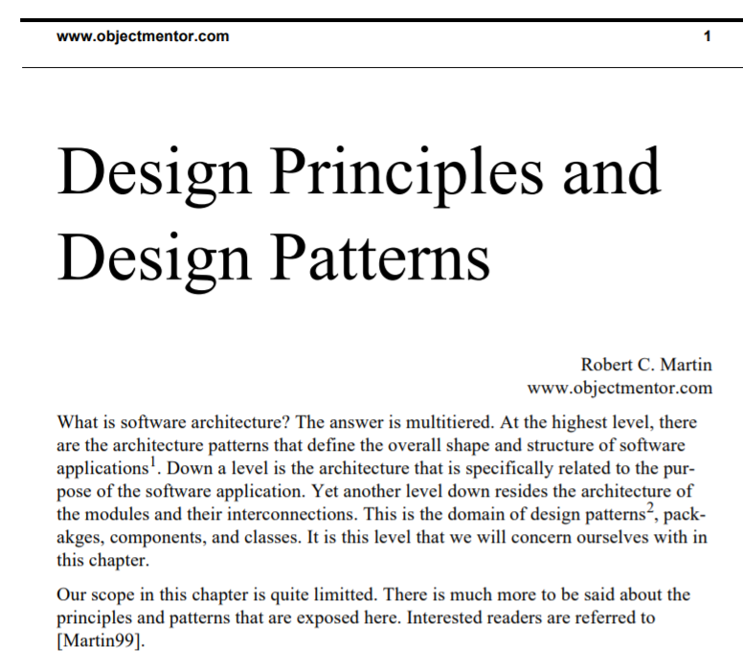
Ele também é um dos autores do Manifesto Ágil

Slide 4
Single Responsibility
É um princípio totalmente relacionado com Coesão.
Podemos dizer que “Uma classe coesa é uma classe que possui apenas uma responsabilidade”.
Assim, o desenvolvedor deve procurar deixar as classes com responsabilidade única para que a classe tenha alta coesão
Na definição deste princípio consta o seguinte:
“ Uma classe deve ter apenas uma razão para mudar “

Slide 5
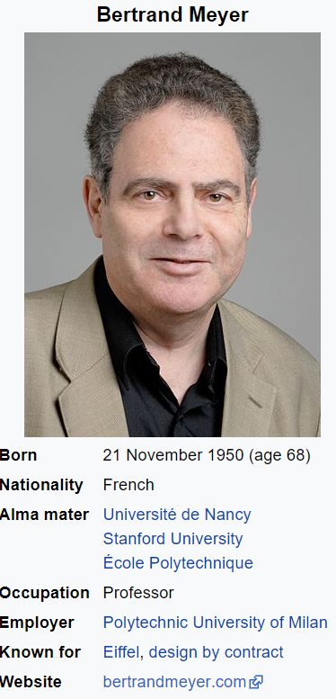
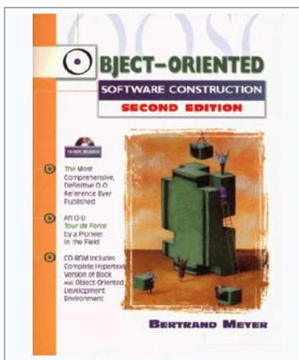
Open-Closed Principle
Este princípio diz que:
Uma classe deve estar aberta para extensões mas fechada para modificações
Isto é, a classe deve permitir que seu comportamento seja estendido sem ter que alterar seu código-fonte diretamente

Slide 6
Como aplicar o princípio Open-Closed ?
Um módulo (classe) encontra-se ABERTO se a inclusão de um novo comportamento necessita da inclusão de atributos/métodos dentro dele.
Um módulo (classe) está FECHADO se é possível incluir novos comportamentos sem precisar incluir atributos/métodos dentro dele.
Este princípio é alcançado usando herança e/ou interfaces

Slide 7
Exemplo OPC
Antes de aplicar o princípio
public class Notificacao {
public void enviarNotificacao (String tipo, String mensagem) {
if (tipo.equals("email")) {
enviarEmail(mensagem);
} else if (tipo.equals("sms")) {
enviarSMS(mensagem);
}
}
private void enviarEmail(String mensagem) {
System.out.println("Enviando email: " + mensagem);
}
private void enviarSMS(String mensagem) {
System.out.println("Enviando SMS: " + mensagem);
}
}
Um único módulo que trata de duas formas de envio de notificação
como seria incluir um novo tipo de envio de notificação ?
R: Você teria que mexer dentro da classe Notificação.

Slide 8
Exemplo OPC
Depois de aplicar o princípio
Extra: Já ouviram falar do conceito de “Contrato” ? Pode ser implementado com interfaces…
public interface Notificacao {
void enviar(String mensagem);
}
public class NotificacaoEmail implements Notificacao {
@Override
public void enviar(String mensagem) {
System.out.println("Enviando email: " + mensagem);
}
}
public class NotificacaoSMS implements Notificacao {
@Override
public void enviar(String mensagem) {
System.out.println("Enviando SMS: " + mensagem);
}
}
Quando é dito que o “módulo” está aberto ou fechado, note que não significa um único “container de código”...

Slide 9
Exemplo OPC
Depois de aplicar o princípio
public class GerenciadorNotificacao {
private Notificacao notificacao;
public GerenciadorNotificacao(Notificacao notificacao) {
this.notificacao = notificacao;
}
public void enviar(String mensagem) {
notificacao.enviar(mensagem);
}
}
public class Main {
public static void main(String[] args) {
Notificacao notificacaoEmail = new NotificacaoEmail();
GerenciadorNotificacao gerenciadorEmail = new GerenciadorNotificacao(notificacaoEmail);
gerenciadorEmail.enviar("Mensagem de teste por email");
Notificacao notificacaoSMS = new NotificacaoSMS();
GerenciadorNotificacao gerenciadorSMS = new GerenciadorNotificacao(notificacaoSMS);
gerenciadorSMS.enviar("Mensagem de teste por SMS");
}
}

Slide 10
Exemplo OPC
Adicionar um novo tipo não exige modificações nas outras
public class NotificacaoPush implements Notificacao {
@Override
public void enviar(String mensagem) {
System.out.println("Enviando notificação push: " + mensagem);
}
}
public class Main {
public static void main(String[] args) {
// Notificação por email
…..
// Notificação por Push
Notificacao notificacaoPush = new NotificacaoPush();
GerenciadorNotificacao gerenciadorPush = new GerenciadorNotificacao(notificacaoPush);
gerenciadorPush.enviar("Mensagem de teste por push");
}
}

Slide 11

Liskov Substitution Principle
Antes de tudo, relembrando o conceito de SubTipos (Herança)
Se B é um subtipo de A, então, todas as propriedades de A também devem ser satisfeitas por B
É a teoria clássica de subconjuntos.
B é subconjunto de A.
Assim, objetos do tipo B devem compartilhar todas as características de A, pois eles também são A.

Slide 12
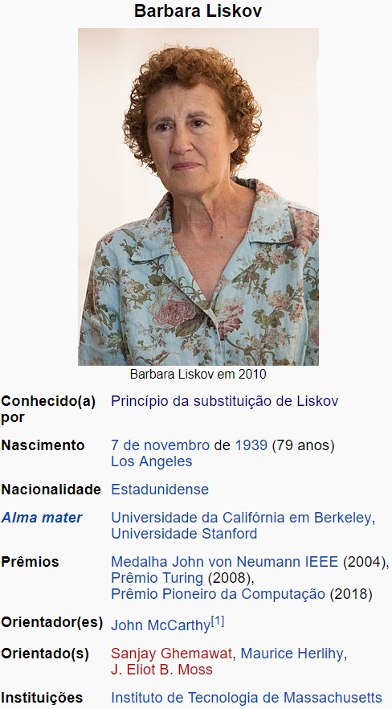
Liskov Substitution Principle
Um objeto de uma subclasse deve poder ser usado em qualquer lugar onde um objeto da superclasse é esperado, sem que o programa se comporte de maneira inesperada
O código cliente que lida com o supertipo (base) deve se comportar do mesmo jeito se um subtipo for passado
Algumas condições precisam ser satisfeitas:
Assinaturas de Métodos: As assinaturas dos métodos na classe derivada devem ser compatíveis com as da classe base. Isso significa que os tipos de retorno e os parâmetros devem ser mantidos ou ser mais específicos.
Pré-condições: A classe derivada não deve fortalecer (tornar mais restritivas) as pré-condições dos métodos da classe base. Ou seja, a classe derivada não deve exigir mais do que a classe base.
Pós-condições: A classe derivada deve garantir que as pós-condições dos métodos não sejam enfraquecidas. Ou seja, a classe derivada deve garantir pelo menos o mesmo nível de compromisso que a classe base.

Slide 13
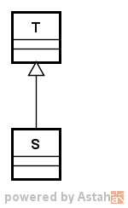
Liskov Substitution Principle
É um princípio relacionado com SubTipos
Se q(x)} é uma propriedade demonstrável dos objetos x de tipo T.
Então a mesma propriedade q(y) deve ser verdadeiro para objetos y de tipo S onde S é um subtipo de T
Se não for demonstrável é pq S não é um subtipo de T
É um princípio que nos ajuda a decidir se devemos criar subtipos ou usar outra estratégia, como delegação ou composição
T
O ponto é o seguinte …. você tem duas classes A e B. A pergunta é : “Será que faz faz sentido eu relacionar essas duas classes por herança ? Será que uma é realmente subtipo da outra ?
S

Slide 14
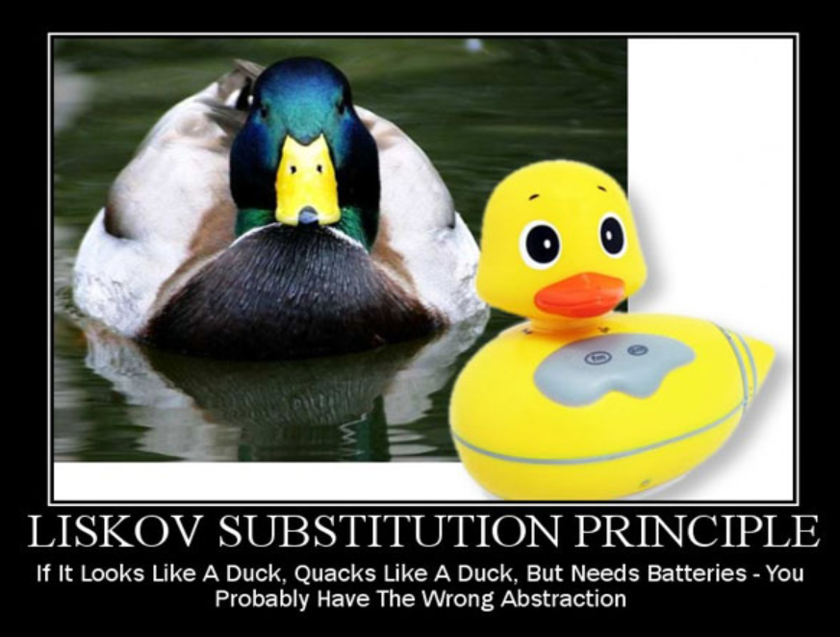
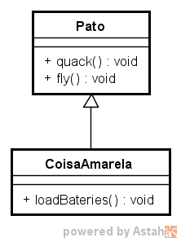
Pato
Coisa amarela
Coisa amarela não é Pato pq tem propriedades que não se aplicam ao supertipo, por exemplo, ter baterias.
Além disso, o comportamento Fly() também não se aplica à Coisa Amarela
Lugares (código cliente) que esperam receber o tipo Pato, esperam poder usar a função fly() e não esperam ter que lidar com baterias…

Slide 15
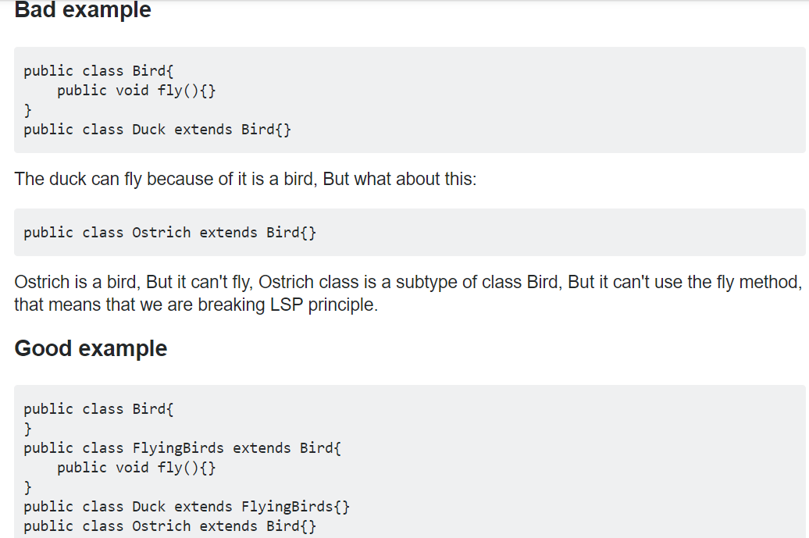
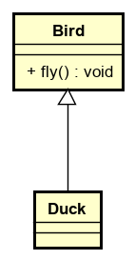
Exemplo...
O problema aqui foi criar um modelo em que não se sabia antecipadamente que existem pássaros que não voam. Avestruz é pássaro, mas não voa...
Não voar é uma invariante para Avestruz - propriedade que não tem como mudar … fixa, imutável

Slide 16
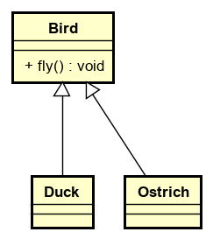
Exemplo...
O problema aqui foi criar um modelo em que não se sabia antecipadamente que existem pássaros que não voam. Avestruz é pássaro, mas não voa...

Slide 17
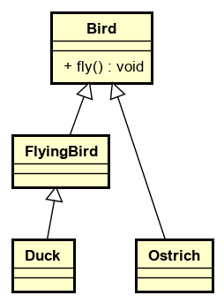
Exemplo...
O problema aqui foi criar um modelo em que não se sabia antecipadamente que existem pássaros que não voam. Avestruz é pássaro, mas não voa...

Slide 18
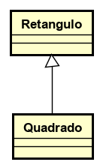
Exemplo Retângulo-Quadrado
Invariante de quadrado → os lados são iguais
Lembrando de uma das condições:
Pré-condições: A classe derivada não deve fortalecer (tornar mais restritivas) as pré-condições dos métodos da classe base. Ou seja, a classe derivada não deve exigir mais do que a classe base.
Em matemática um quadrado é tipo especial de retângulo
O “é um” acaba fazendo com que nós criemos uma herança, dizendo que Quadrado é um Retângulo 🡪 definindo um SubTipo.
Isso faz com que Quadrado possa ser usado em todo lugar em que é esperado um retângulo... O que pode resultar em comportamentos estranhos....
Imagine a existência de dois métodos setLargura() e setAltura() na classe base Retângulo. Entretanto, isso não faz muito sentido para Quadrado, pois usar um desses métodos também deveria automaticamente mudar o outro....
Neste caso, a classe Quadrado falha no Teste de Substituição de Liskov quando tentamos substituir um objeto Retângulo existente por um do tipo Quadrado.
?

Slide 19
Interface Segregation Principle
Este princípio diz que:

Slide 20
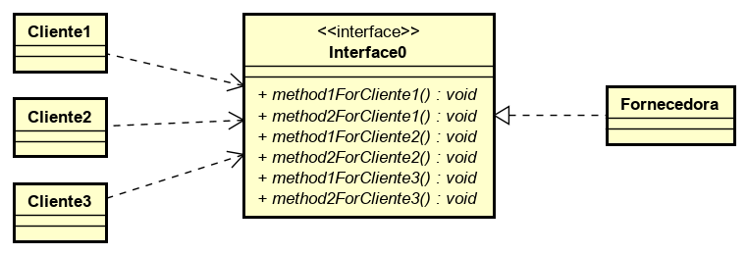
Interface Segregation Principle
Explicando melhor:
Se uma classe possui vários clientes, ao invés de manter todos os métodos visíveis na própria classe (ou em uma mesma interface), crie interfaces separadas para cada cliente.

Slide 21
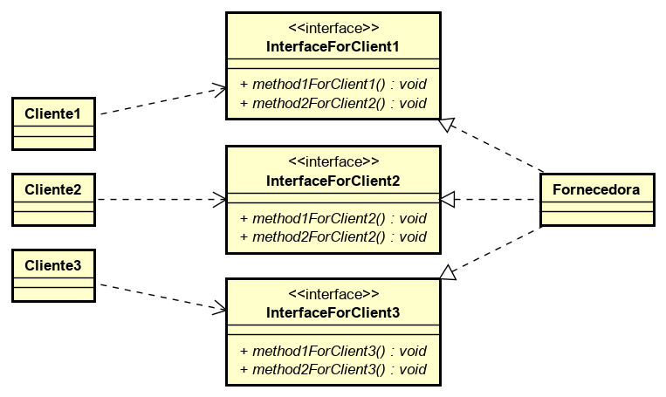
Interface Segregation Principle

Slide 22
Dependency Inversion Principle
Este princípio diz que:
Módulos de alto nível não devem depender de módulos de baixo nível, mas sim de abstrações.
Abstrações não devem depender de “detalhes”. Detalhes é que devem depender de abstrações.

Slide 23
Dependency Inversion Principle
É muito comum em programação fazermos com que um método se refira diretamente a seus colaboradores concretos;
Este jeito de programar carece de um nível adequado de abstração
A razão para este princípio é que detalhes concretos se modificam muito mais do que detalhes mais abstratos
Uma das formas mais comuns de criar dependência com coisas concretas é a instanciação de objetos. Uma solução elegante para isso é usar o padrão de projeto “ Factory”

Slide 24
Dependency Inversion Principle
Sempre procurar fazer com que as dependências sejam para classes abstratas ou interfaces
Esta princípio está razoavelmente relacionado com o Smell Arquitetural “Unstable Dependency”
Um módulo não deve depender de outro que seja menos estável do que ele mesmo

Slide 25
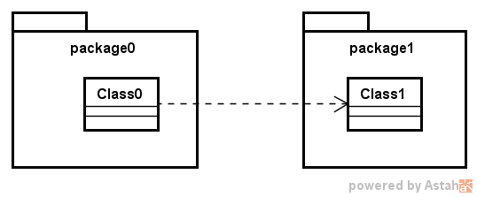
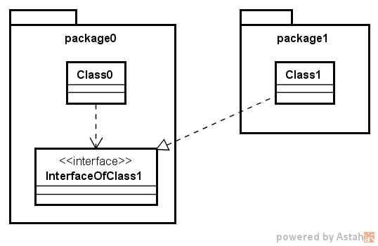
Dependency Inversion Principle
Troque isso
por isso

Slide 26
FIM

